Slide 1
Tipul de date ARRAY în JAVA
de Stîncă Cristian;
Sclearuc Marius;

Slide 2
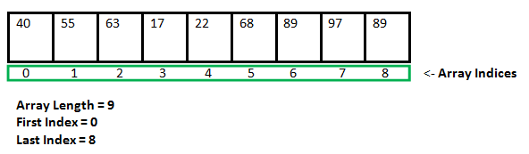
Ce este ARRAY-ul?
Gândiți-vă la o el ca la
un rând de cutii. Numărul de
cutii din array nu se poate
schimba. Fiecare cutie poate
stoca o valoare, atâta timp
cât este de același tip de date ca și valorile conținute în celelalte casete. Poți să te uiți într-o cutie pentru a vedea ce valoare conține sau înlocui conținutul cutiei cu o altă valoare. Atunci când vorbim despre array, cutiile sunt numite elemente.
În array elementele încep numerotarea cu indexul 0.
Array-urile pot fi și mai complexe, numite multi-dimensionale, unica diferență este numărul de coordonate necesare.
În tabelul prezentat putem observa grafic, că array-ul are lungimea de 9 elemente, primul are indexul 0 și valoarea ”40”, iar ultimul index e 8 ce are valoarea ”89”.

Slide 3


Declararea unui ARRAY:
”tipul_variabilei” ”denumirea_array-ului”[];
sau
”tipul_variabilei”[] ”denumirea_array-ului”;
Inițializarea unui ARRAY cu elemente necunoscute:
”tipul_variabilei” ”denumirea_array-ului” =
new ”tipul_variabilei” [ ”lungimea” ];
Declararea unui ARRAY cu elemente cunoscute:
”tipul_variabilei” ”denumirea_array-ului”[] = {”elementul_1”,”elementul_2”,”..”,”elementul_n”};
sau
”tipul_variabilei” ”denumirea_array-ului”[] = {”elementul_1”,”elementul_2”,”..”,”elementul_n”};
//lungimea array-urilor date = n

Slide 4
Funcțiile array-ului

Slide 5
binarySearch & sort
”binarySearch” e o funcție ce permite determinarea indexului valorii specificate folosind ”binary search algorithm”.
Dacă funcția va găsi elementul/ele căutat/e va răspunde cu indexul respectiv, altminteri va răspunde un număr negativ.
Pentru lucrul acestuia e necesar ca elementele array-ului să fie sortate în ordine crescătoare, aici ne vine în ajutor funcția ”sort”, ce aranjează elementele în ordine crescătoare.

Slide 6
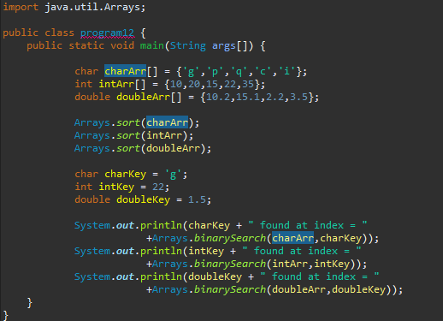

Exemplu de binary search și sort.
Output-ul codului:

Slide 7
equals & fill
Funcția ”equals” verifică dacă două array-uri sunt identice. Răspunde false – array-urile diferă, true – arrat-urile sunt identice.
Funcția ”fill” accordă o valoare specificată fiecărui element, într-un diapazon specificat, al unui array.

Slide 8
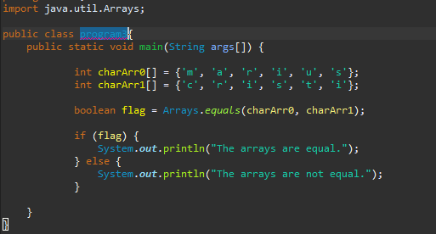
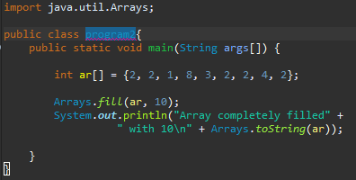

Exemple de equals și fill
Output-ul codului:
Output-ul codului:

Slide 9
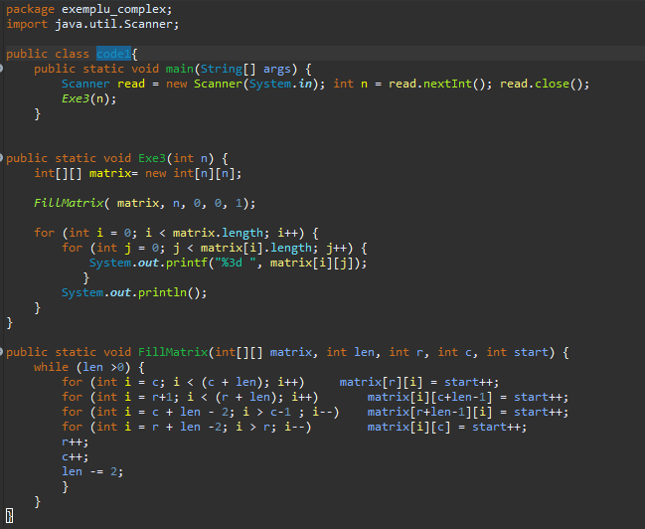
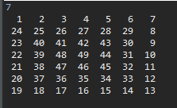
Exemplu complex
Output-ul codului:

Slide 10
Bibliografie:
https://www.greelane.com/ro/%C8%99tiin%C8%9B%C4%83-tehnologie-math/informatic%C4%83/working-with-arrays-2034318/
https://www.geeksforgeeks.org/arrays-in-java/
https://www.tutorialspoint.com/java/java_arrays.htm
https://www.geeksforgeeks.org/arrays-binarysearch-java-examples-set-1/
https://www.geeksforgeeks.org/arrays-fill-java-examples/
De asemenea, pentru o documentare completă asupra array functions din Java, vă sugerăm să vizitați site-ul :
https://docs.oracle.com/javase/7/docs/api/java/util/Arrays.html

Slide 11
Mulțumim pentru atenție !

